Slide 1


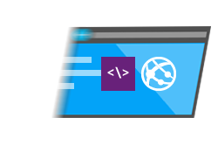




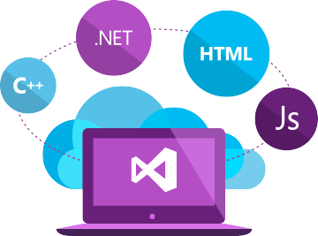



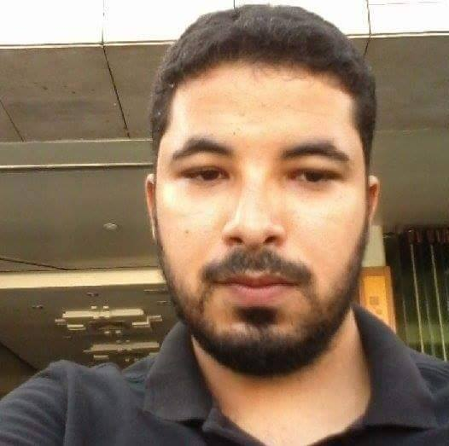

EMSI – IIR – INFORMATIQUE – DEVELOPPEMENT
Projet WEB 1 - MicroSoft ASP.Net
Prof. Y. EL-GHAYAM
Par :
Hamza OUDADDA
&
Youssef MAHTAT

Slide 2
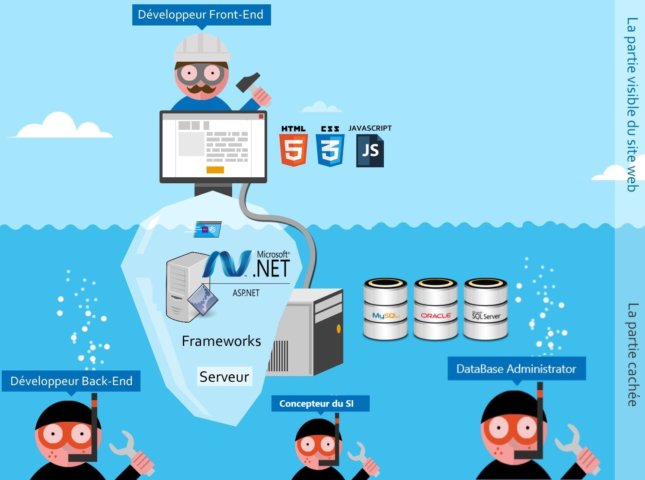
Présentation du Contexte de Développement :
EQUIPE DE DÉVELOPPEMENT
RÔLES ASSUMÉS
Concepteurs SI
Concepteurs de Bases de Données
Développeurs Front-End
Web Designers
Développeurs Back-End
Développeurs ASP.Net

Slide 3

ETUDES DU PROJET
LIVRABLES :
PLAN :
PROMOTING
Chartes et Consignes du projet.
Plan du projet.
Etude préliminaire et Etude de l’existant.
Etude Fonctionnelle.
Etudes Techniques.
Conception et Modélisation.
CONCEPTS ET ALGORITHME.
ARCHTECTURE & ASP.NET APPLY DESIGN.
Réalité et Besoins du Projet, et les Etudes et analyse de l’équipe développement.

Slide 4
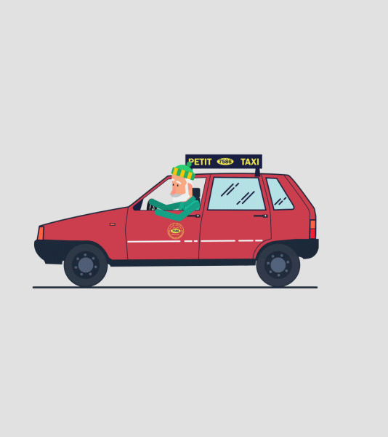


Ste OUDADDA & MAHTAT TaxiTrafic
PROMOTION DE L’APPLY :
Le TAXI 2.0, L’innovation c’est nous !!

Slide 5

CHARTES ET CONSIGNES DU PROJET

Slide 6
Description du Projet :
Charte du Projet
Référence du projet | Projet EMSI 4°IIR2 – DotNet – N° 1
Intitulé du projet | Projet de Réalisation d’une Application WEB DOTNET (ASP.NET), sous Microsoft.NET, pour la gestion des taxis d’une Ste de transport.
Population cible | Les Gestionnaires de la Société de transport (Administrateurs) et Chauffeurs de Taxis.
Membres Réalisateurs, Concepteurs et Chercheurs | Hamza OUDADDA & Youssef MAHTAT
Partenaires Externes | Professeur Mr. EL-GHAYAM, Etudiants EMSI ou d’autres partenaires

Slide 7
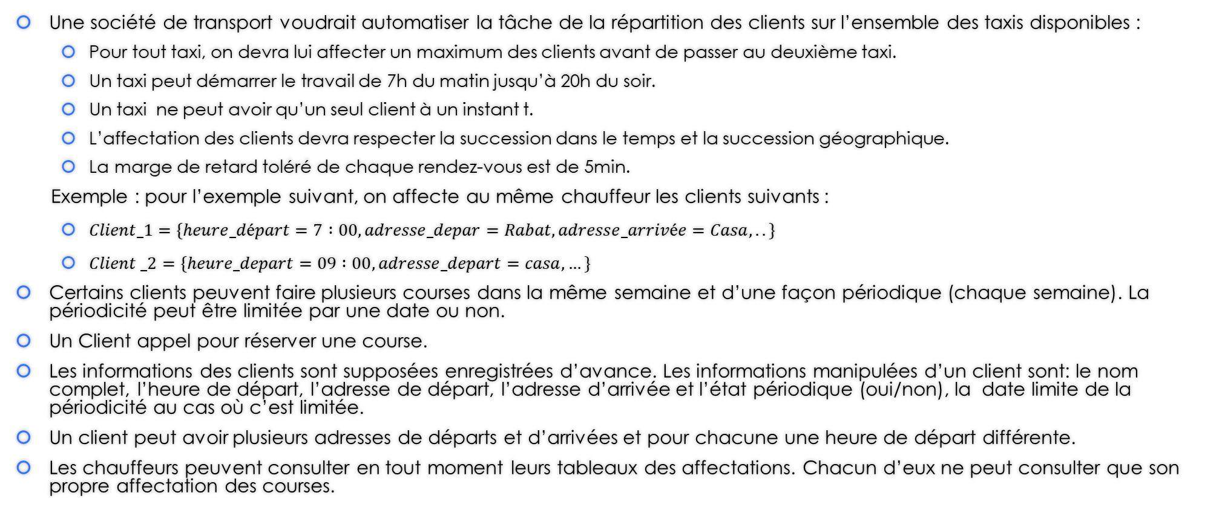
Charte du Projet – Consigne et présentation de la réalité des besoins
CONSIGNES ET BESOINS (CONTEXTE) DU PROJET (PAR MR. EL-GHAYAM ) :
Une société de transport voudrait automatiser la tâche de la répartition des clients sur l’ensemble des taxis disponibles :
Pour tout taxi, on devra lui affecter un maximum des clients avant de passer au deuxième taxi.
Un taxi peut démarrer le travail de 7h du matin jusqu’à 20h du soir.
Un taxi ne peut avoir qu’un seul client à un instant t.
L’affectation des clients devra respecter la succession dans le temps et la succession géographique.
La marge de retard toléré de chaque rendez-vous est de 5min.
Exemple : pour l’exemple suivant, on affecte au même chauffeur les clients suivants :
$Client_1=\{heure_départ=7 :00, adresse_depar=Rabat, adresse_arrivée=Casa, ..\}$
$Client _2=\{heure_depart=09 :00, adresse_depart=casa, …\}$
Certains clients peuvent faire plusieurs courses dans la même semaine et d’une façon périodique (chaque semaine). La périodicité peut être limitée par une date ou non.
Un Client appel pour réserver une course.
Les informations des clients sont supposées enregistrées d’avance. Les informations manipulées d’un client sont: le nom complet, l’heure de départ, l’adresse de départ, l’adresse d’arrivée et l’état périodique (oui/non), la date limite de la périodicité au cas où c’est limitée.
Un client peut avoir plusieurs adresses de départs et d’arrivées et pour chacune une heure de départ différente.
Les chauffeurs peuvent consulter en tout moment leurs tableaux des affectations. Chacun d’eux ne peut consulter que son propre affectation des courses.

Slide 8


API à Utilisés :
API Google Maps (DistanceMatrix), pour le calcule une estimation de la distance en terme de kilométrage et en terme de temps (en seconde) :
https://maps.googleapis.com/maps/api/distancematrix/xml?origins=$origin&destinations=$dest&mode=driving&region=french
La chaine indiquant l’adresse d’origine
La chaine indiquant l’adresse de destination

Slide 9

Objectifs du Projet :
Charte du Projet
(Objectifs Directs Partiels)
Programmer les modules et interfaces en POO et Programmation orientée évènements.
Rendre Les fonctionnalités de la plateforme modulables en modules et bibliothèques pour facilité la MàJ, pouvoir les intégrer dans d’autres projets ou avoir la possibilité de les isoler.
Automatiser les processus de planification et répartition des trafics de taxis.
Faciliter les opérations liées à la manipulation des courses de Taxis.
Elaborer des Codes et Algorithmes claires.
Réaliser une Conception adéquate et fonctionnelle.
Editer des Interfaces esthétiques, graphiquement jolies et donnent envie à l’utilisateur.
Ajouter les concepts : Authentification & Sessions ainsi que les Service de recherche et filtrage.
Permettre aux administrators de superviser la plateforme via des interfaces dédiées.

Slide 10
Facteurs Clés de succès :
Charte du Projet
L’implication des membres de l’équipe, consultants et partenaires projet.
La bonne formation sur les technologies et outils (ASP.Net, C#.Net, …).
La bonne approche de la réalité des taxis et les courses de taxis.
La Modélisation et Conception complet et flexible de la réalité du projet
La haute disponibilité de l’environnement de déploiement.

Slide 11
Risques et Contraintes du Projet :
Charte du Projet
Gestion du Projet
Approche métier (difficulté de mettre en œuvre une plateforme aussi intuitive est efficace)
CONCEPTION NON ADEQUATE !!
Difficulté de réaliser des Algorithmes de résolution
Formation ASP.Net, …
Autres Problèmes et Formations …
Etc. ….

Slide 12


PLAN DU PROJET

Slide 13
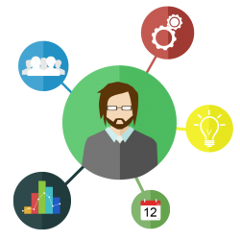
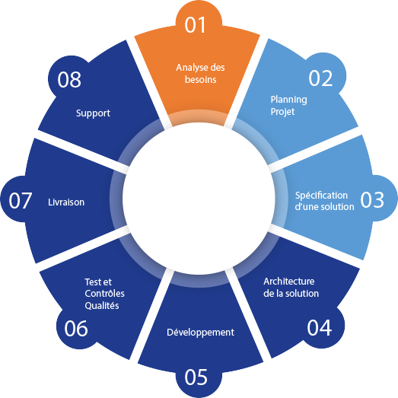

Plan du Projet :
Afin de réaliser l’application web (notre projet) pour une plateforme WEB (ASP.Net), il faut suivre des étapes de productions suivantes :
Etapes :
Etude préliminaire et Etude de l’existant
Étude fonctionnelle : Consiste à détailler les modules du projet et leurs fonctionnalités (CC).
Étude technique : Détailler les interfaces de la solution et la réalisation des maquettes. Etude des moyens qui seront déployés dans le projet (ASP.Net, …).
Conception : Concevoir les modèles et les diagrammes du système d’information.
Génération et implantation de la base de données.
Développement des interfaces : Codage et mise en place des interfaces du site.
Intégration des interfaces, Optimisation & Déploiement
Mise en Production et Maintenances
Projet WEB

Slide 14

ETUDES CONTEXTUELLES DU PROJET

Slide 15











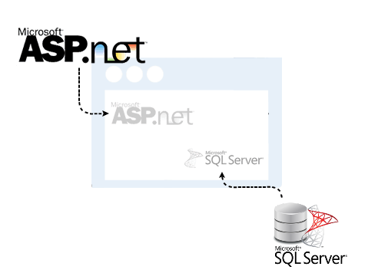




CONTEXTE DU PROJET :
Etude préliminaire et Etude de l’existant
SITUATIONS ET PENTAGONISTES :
Selon les consignes et besoins du projet, il est possible d’imaginer le contexte et la situation du projet comme il illustré ici.
Réservation
Courses Taxi
Administrator
Client
Application
WEB
Dynamique
Plateforme
(Servers + Services)
Serveur Google
Taxi Driver
XML
Requests
Serveur Principal
Il est aussi possible d’utiliser :
Serveur
d’Apply

Slide 16
ETUDE FONCTIONNELLE :
Etude Fonctionnelle
Les Modules du Système et service Web de la plateforme :
Administration et Gestion des Utilisateurs (Interfaces Administrators)
Modules Taxis et Chauffeurs de Taxis (Interfaces Taxis Drivers)
Module Clients
Module Courses de Taxis (Inclus dans les interfaces Administrators)
Module des communications Server :
Serveur de Données (MySQL ou MS SQL Server), API Google Maps, …

Slide 17

ETUDES TECHNIQUES DU PROJET

Slide 18
ARBORECENCE DE LA PLATEFORME :
Etudes Techniques
Plateforme de Gestion des Taxis
Gestion Profil
Consultation des tableaux des affectations
Interfaces Administrator
Page d’Accueil
Gestion de Profil
Gestionnaire des Taxis Drivers
Gestionnaire des Clients
Gestion des Courses Clients
Interfaces Taxi Driver
Page D'Accueil
Connexion
Gestionnaire des Affectations
Gestionnaire des Utilisateurs
ZONE-CLIENT
À PROPOS
ACCEUIL
ABOUT DEVELOPPERS
Notes:
(Ibrahim)

Slide 19






Les Outils et Technologies à Utiliser En Générale:
Etudes Techniques

Slide 20



Les Outils et Technologies liés à l’ASP.Net (1) :
Etudes Techniques

Slide 21





Les Outils et Technologies liés à l’ASP.Net (2) :
Etudes Techniques

Slide 22







Les Outils et Technologies de Développement et de Déploiement :
Etudes Techniques
&
MicroSoft VisualStudio 2017 (Entreprise Ed.)
&
MicroSoft SQL Server 2017 (Developper Ed.)
(MicroSoft IIS 10 sur Microsoft Windows 10)

Slide 23

ETUDES DÉTAILLÉES DES TECHNOLOGIES ET OUTILS (1) :
Etudes Techniques
C#.Net est un langage de programmation orientée objet, ressemblant JAVA. Il est utilisé pour développer des applications web, ainsi que des applications de bureau, des services web, ou des bibliothèques de classes, ... C#.Net est destiné à développer sur la plateforme .NET.
ASP.NET apporte à la fois une grande productivité pour le développeur et améliore les performances, la fiabilité et simplifie le déploiement des applications Web. Et il offre aussi :
Modèles de programmation simplifié.
Choix des langages ouvert (Par exemple C#.Net).
Environnement graphique puissant.
Framework de classes étendu.
Système de gestion de contenu.
Communication avec les bases de Données.
Etc
Il permet aussi de générer des pages à la demande, et il cohabite avec les standard du WEB et les services WEB (tels que les API Google).
Formalismes du WEB :
Pour Estimer la durée du trajet et la distance en fonction d'un itinéraire recommandé.

Slide 24
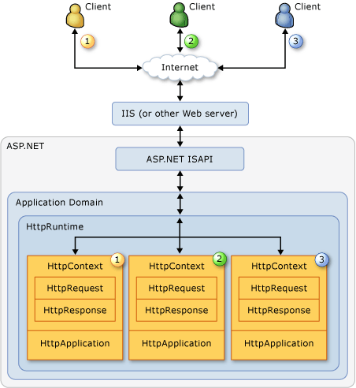
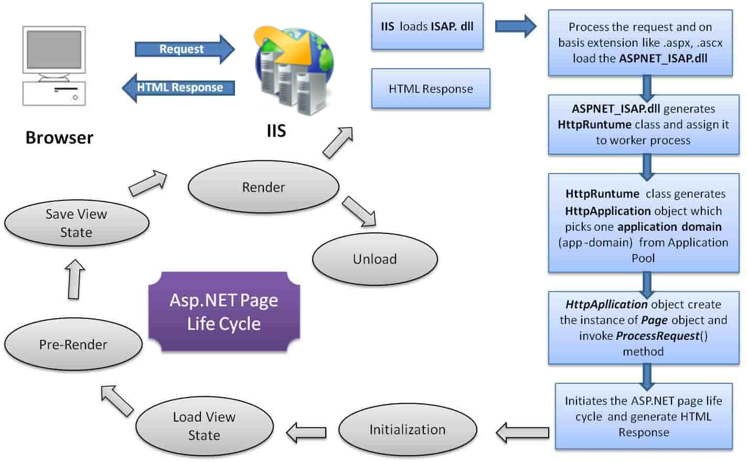

ETUDES DÉTAILLÉES DES TECHNOLOGIES ET OUTILS (2) :
Etudes Techniques

Slide 25


CONCEPTION ET MODELISATION

Slide 26
PLAN DE MODELISATION :
CONCEPTION ET MODELISATION
Pseudo Modélisation Démonstrative du Professeur
Règles de Gestion
Diagramme du UseCases
voir le diapo. Contexte du projet
Pseudo Modélisation
Modèle Technique :
Diagramme de Déploiement
Modélisation UML
Modèle de structure et Traitement :
Diagramme de Classes
Modélisation MERISE
MCD
MODELE SQL Server

Slide 27
LES REGLES DE GESTION :
CONCEPTION ET MODELISATION – FORMALISATION
Une Ste. de transport est constituée des Gestionnaires (Administrators) et les chauffeurs de taxis (Taxi Drivers).
Un Administrator est défini par : id, nom, prénom, téléphone, email et mot de passe.
Un Taxi Driver est défini par : id, nom, prénom, téléphone, email, mot de passe et puis un taxi.
Un Taxi est défini par : id, matricule, type(?). Et les types de voiture (taxi) sont ....
Un Taxi n'est affecté qu'à 1 et 1 seule Taxi Driver.
Un Taxi ne peut avoir qu'1 et 1 seule client à un instant t donné.
Un taxi peut démarrer le travail de 7h du matin jusqu'à 20h du soir.
Le client appel pour réserver une course.
Lors de l'affectation des courses de clients, il faut maximiser l'affectation à un taxi avant de passer à un autre taxi et ainsi de suite. C'est à dire, Pour tout taxi, il faut lui affecter un maximum de courses clients avant de passer au deuxième taxi et ainsi de suite.
L’affectation des Courses de clients aux taxis devra respecter la succession dans le temps et la succession géographique. C’est-à-dire, pour affecter une course à un taxi, il faut l’heure de départ vient après l’heure d’arrivé de la dernière course du taxi plus la marge du retard toléré sinon il faut affecter cette course à un autre taxi.
La marge de retard toléré de chaque rendez-vous est de 5min.
Une course est défini par : id, date départ, heure départ, adresse départ, adresse d'arrivé et un client.
Un Client est défini par : id, nom, prénom et téléphone.
Certains clients peuvent faire plusieurs courses dans la même semaine et d’une façon périodique (chaque semaine). La périodicité peut être limitée par une date ou non.
Depuis la course périodique, il est généré une course (normale) à chaque date correspondante.
Une course periodique est défini par : id, jour, heure départ, adresse départ, adresse d'arrivé, date limite et un client.
Les informations des clients sont supposées enregistrées d’avance.
Les chauffeurs peuvent consulter en tout moment leurs tableaux des affectations. Chacun d’eux ne peut consulter que son propre affectation des courses.
Un administrateur peut ajouter, éditer et consulter une course, un client, chauffeur et Taxi.
Un administrateur peut consulter toutes les affectations.

Slide 28
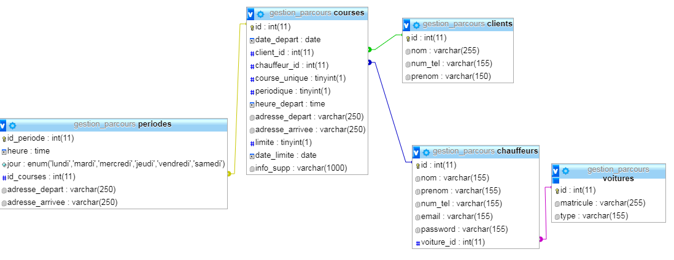
VISION ET MODELISATION DU PROFESSUER :
CONCEPTION ET MODELISATION – AIDES ET INDICATION DU PROFESSEUR – PSEUDO MODÈLE DÉMONSTRATIVE

Slide 29
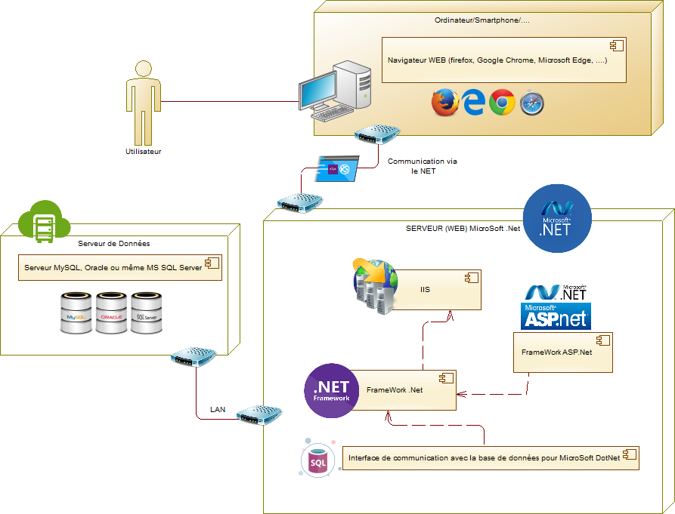
DIAGRAMME DE DÉPLOIEMENT :
CONCEPTION ET MODELISATION – CONCEPTION UML – MODELE TECHNIQUE

Slide 30
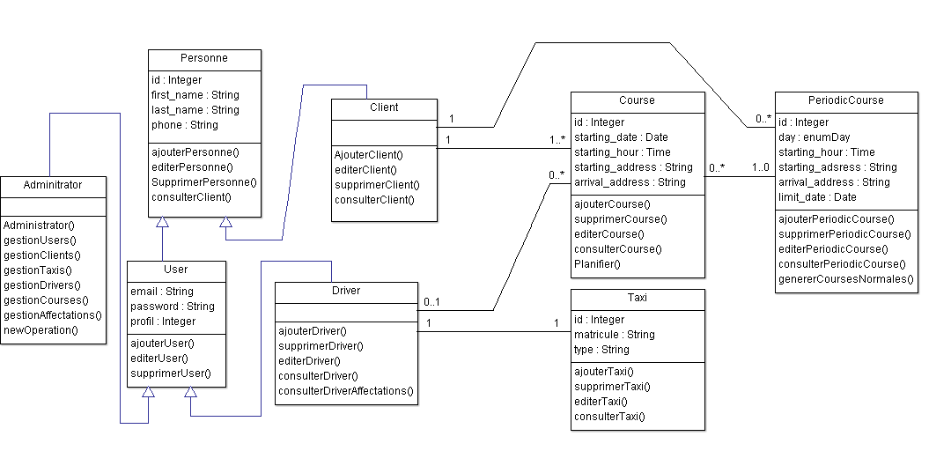
DIAGRAMME DE CLASSES :
CONCEPTION ET MODELISATION – CONCEPTION UML – MODÈLE DE STRUCTURE ET TRAITEMENT
UML – Diagramme de Classe (Prévisionnel) :

Slide 31
CONCEPTS ET ALGORITHME :
VISION & PROCEDURE
ALGORITHME
DE PLANIFICATION
ET D’AFFECTATION
Affectation de Taxi
ENSEMBLE DES
COURSES
(DU JOUR X)
ENSEMBLE DES COURSES PÉRIODIQUES
Lecture
Ceci est pensé ainsi pour que l’algorithme gère les courses de la même manière. Et donc ça permet d’alléger l’algorithme et la procédure de planification, puisque l’algorithme n’a pas géré différemment les courses périodiques. Sinon il aura qu’un seule taxi pour une courses périodique et cela pour toute les dates.
Générer les courses de la date X depuis les courses périodiques pour ceux qui correspondent au jour de la date X

Slide 32
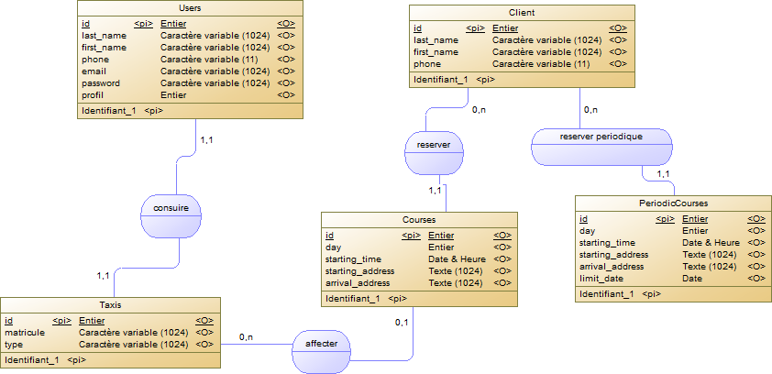
DIAGRAMME MCD :
CONCEPTION ET MODELISATION – CONCEPTION MERISE

Slide 33
MODELE MICROSOFT SQL SERVER (1) :
CONCEPTION ET MODELISATION – MODELE DE BASE DE DONNÉES
Diagramme ERD SQL SERVER – SSMS (1) :

Slide 34
MODELE MICROSOFT SQL SERVER (2) :
CONCEPTION ET MODELISATION – MODELE DE BASE DE DONNÉES
Diagramme ERD SQL SERVER – SSMS (2) :
Liée indirectement
Un Utilisateur(Chauffeur) à un seule Taxi, et un taxi n’a qu’un seule chauffeur !!
(Référence Unique)
User(0..1) (1..1) Taxi

Slide 35

MODELE MICROSOFT SQL SERVER (3) :
CONCEPTION ET MODELISATION – MODELE DE BASE DE DONNÉES
AJOUT À L’SI DE L’APPLY
Diagramme ERD SQL SERVER – SSMS (3) :
Pour Savoir les courses Généré à partir d’une course périodique
Liaison Logique et calculée
Si course C1 d’un client dont le jour de la semaine de son C1.STARTING_DAY correspond à DAY (CP1.DAY) de la course periodique CP1 du même client, alors
C1 a été généré à partir de CP1, et donc sans le formalisme des clé étrangère, il est possible de savoir les enregistrements mis en relation entre les 2 tables.

Slide 36
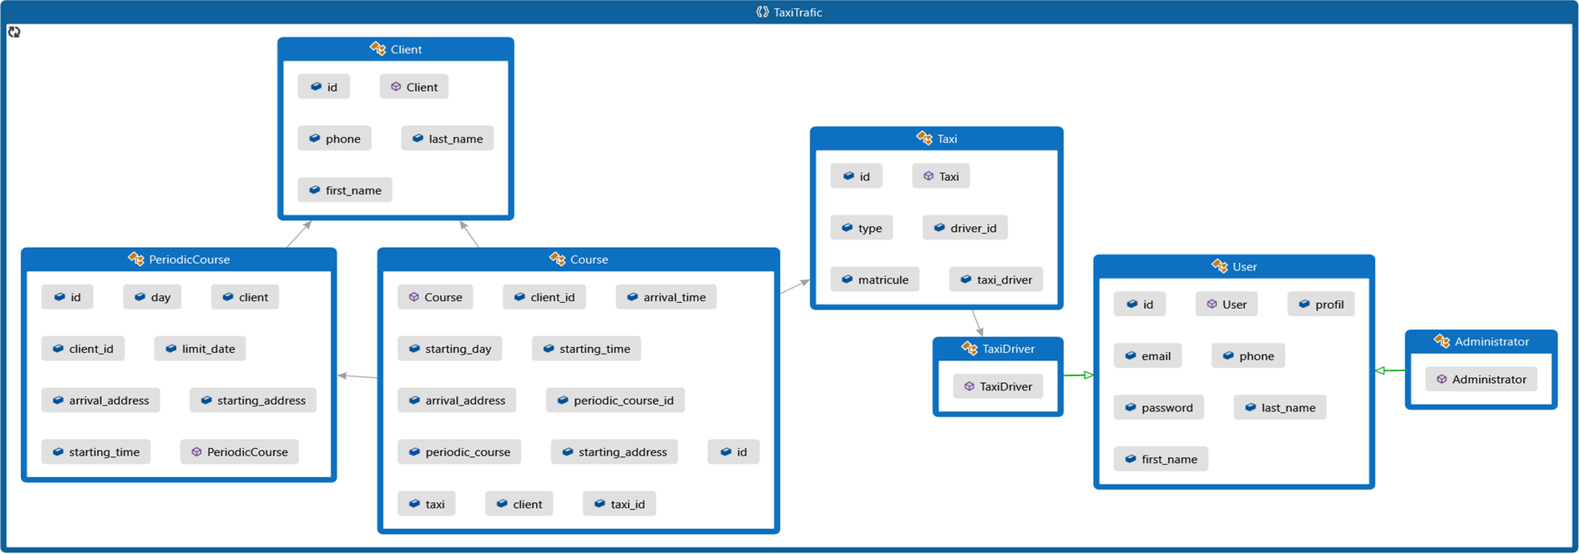
MICROSOFT DESIGN CODE MAP (C#.NET & ASP.NET) :
MODELISATION & PROGRAMMATION – MODELE DE CLASSES & PROGRAMMATION
VISUAL STUDIO DESIGN CODE MAP (Prévisionnel) :

Slide 37
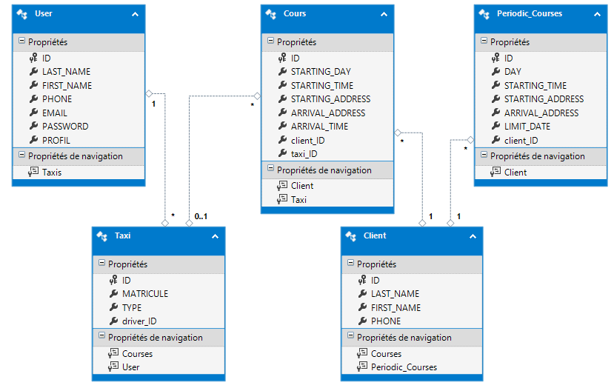
MS VISUALSTUDIO ENTITY DESIGNER DIAGRAM :

Slide 38


ARCHTECTURE & ASP.NET WEB-APPLY DESIGN

Slide 39
PAGE MASTER :
RmQ : # ⬄ ContentPlaceHolder
#ROOF_NAV
#TOP_NAV
#BUTTON_SIDE_MENU
#BANNER
#SIDE_MENU
#PAGE_TITLE
#PAGE_CONTEXTE
#MAIN_CONTENT
#TOP_FOOTER
#BOTTOM_FOOTER

Slide 40
PAGE MASTER IMBRIQUÉ :
RmQ : # ⬄ ContentPlaceHolder
LOGIN XXX XXX Call : …
ACCEUIL ZONE XXX …
BUTTON
BANNER1
PAGE1
PAGE2
PAGE3
…
…
…
#PAGE_CONTENT_TITLE
#PAGE_CONTENT _CONTEXTE
#PAGE_CONTENT
TOP_FOOTER1
BOTTOM_FOOTER1

Slide 41
SPECIALISATION (1) :
RmQ : # ⬄ ContentPlaceHolder
……..
……..
…
…
#MAIN_CONTENT
#PAGE_CONTENT
Spécialisation
Spécialisation Selon le profile de l’utilisateur :
Non Connecté
Administrator
TaxiDriver
Chaque mode à une page Master Imbriquée, car le menu et quelques autres contenus diffères.
…
…
MasterPage
MasterPageImbriquée

Slide 42


SPECIALISATION (2) :
RmQ : # ⬄ ContentPlaceHolder
……..
…
#PAGE_CONTENT
PageContent
Contenu à afficher et à traiter, il hérite de MasterPageImbriquée
Ainsi de MasterPage .
…
MasterPageImbriquée

Slide 43
SPECIALISATION (3) :
Master Page
Hérite
Page Master Imbriquée
Hérite
Pour traité et afficher le contenu de PageContent, il sera traité avant les éléments de la page mère qui est Page Master Imbriquée après le traitement les éléments de la page dont hérite cette dernière qui est MasterPage .
PageContent

Slide 44



Les Ressources à consulter :
www.google.com
www.youtube.com
https://www.stackoverflow.com
https://msdn.microsoft.com/fr-fr/
https://www.asp.net/
https://docs.microsoft.com/fr-fr/aspnet/overview
https://docs.microsoft.com/fr-fr/aspnet/#pivot=aspnet
https://developers.google.com/
https://www.tutorialspoint.com/asp.net/index.htm
https://developers.google.com/maps/?hl=fr
Etc. …

Slide 45










EMSI Project – Developpement WEB
EMSI – 4°IIR2 – H. OUDADDA & Y. MAHTAT © 2017

